Slide 1
03 WebDriver –基本使用

Slide 2
本章大纲
3.1 打开关闭浏览器
3.2 WebDriver对浏览器操作
3.3 访问链接-打印页面信息
3.4 自定义profile
3.5 元素定位
3.6 定位一组对象

Slide 3
打开浏览器
火狐浏览器
System.setProperty("webdriver.gecko.driver", "D:\\demo\\geckodriver.exe");
System.setProperty("webdriver.firefox.bin", "D:\\Program Files\\Mozilla Firefox\\firefox.exe");
WebDriver wd = new FirefoxDriver();
谷歌浏览器
System.setProperty("webdriver.chrome.driver", "D://demo//chromedriver.exe");
WebDriver driver = new ChromeDriver();
IE浏览器
System.setProperty("webdriver.ie.driver", "D://demo//IEDriverServer.exe");
WebDriver wd = new InternetExplorerDriver ();

Slide 4
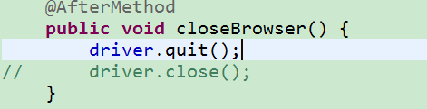
关闭浏览器
close方法关闭当前的浏览器窗口；
quit方法不仅关闭窗口，还会彻底的退出webdriver，释放与driver server之间的连接。
所以简单来说quit是更加彻底的close，quit会更好的释放资源。

Slide 5
本章大纲
3.1 打开关闭浏览器
3.2 WebDriver对浏览器操作
3.3 访问链接-打印页面信息
3.4 自定义profile
3.5 元素定位
3.6 定位一组对象

Slide 6
访问某网页地址
String baseUrl="https://www.baidu.com/";
方法1：
@Test
public void visitURL(){
driver.get(baseUrl);
}
方法2：
@Test
public void visitURL(){
driver.navigate().to(baseUrl);
}

Slide 7
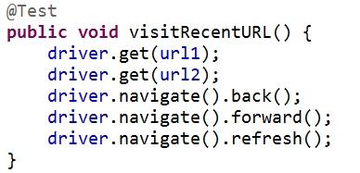
返回/前进/刷新

Slide 8
浏览器尺寸的控制
浏览器最大化
driver.manage().window().maximize()
设置浏览器大小
Dimension size = new Dimension (300,400);
driver.manage().window().setSize(size);

Slide 9
本章大纲
3.1 打开关闭浏览器
3.2 WebDriver对浏览器操作
3.3 访问链接-打印页面信息
3.4 自定义profile
3.5 元素定位
3.6 定位一组对象

Slide 10
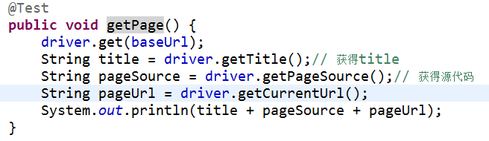
获取页面信息

Slide 11
本章大纲
3.1 打开关闭浏览器
3.2 WebDriver对浏览器操作
3.3 访问链接-打印页面信息
3.4 自定义profile
3.5 元素定位
3.6 定位一组对象

Slide 12
自定义profile
ProfilesIni allprofiles = new ProfilesIni();
FirefoxProfile pro = allprofiles.getProfile("tom");
FirefoxOptions options = new FirefoxOptions();
options.setProfile(pro);
System.setProperty("webdriver.gecko.driver", "D:\\demo\\geckodriver.exe");
System.setProperty("webdriver.firefox.bin", "D:\\Program Files\\Mozilla Firefox\\firefox.exe");
WebDriver driver = new FirefoxDriver(options);
查看 firefox.exe -p -no-remote
Notes:
profile模式，隐私信息，cookie，插件
firefox.exe -p -no-remote

Slide 13
本章大纲
3.1 打开关闭浏览器
3.2 WebDriver对浏览器操作
3.3 访问链接-打印页面信息
3.4 自定义profile
3.5 元素定位
3.6 定位一组对象

Slide 14
测试程序对页面元素的操作步骤
自动化测试实施过程中，测试程序对页面元素的操作步骤如下：
定位页面元素，储存到一个变量中
对变量中存储的页面元素进行操作，例如：单击链接、选择下拉列表或输入文字
设定页面元素的操作值，例如：输入什么文字，选择哪一项

Slide 15
页面元素的定位方式
定位方法 | 实例
ID | driver.findElement(By.id(“id值”))
name | driver.findElement(By.name(“name值”))
链接的全部文字 | driver.findElement(By.linkText(“linkText”))
部分链接文字 | driver.findElement(By.partialLinkText(“部分linkText值”))
xpath方式 | driver.findElement(By.xpath(“xpath 值”))
CSS | driver.findElement(By.cssSelector(“css定位表达式”))
Class名称 | driver.findElement(By.className(“class属性值”))
标签名称 | driver.findElement(By.tagName(“标签名称”))
jQuery | js.executeScript("return jQuery.find(“css定位表达式')")

Slide 16
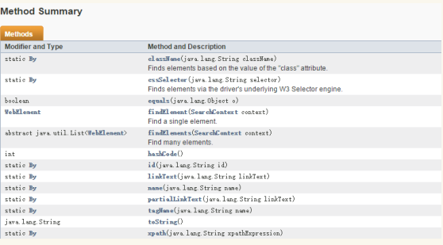
页面元素的定位方式
selenium查找元素是通过“By”这个类指定定位方式的

Slide 17
id
通过 By.id(“ID值")在页面上查找元素
<input id="kw" class="s_ipt" name="wd" maxlength="100" autocomplete="off" type="text">
WebElement element = driver.findElement(By.id(“kw"));
WebElement submitButton= driver.findElement(By.id(“submit"));
submitButton.click();
练习：实现百度搜索的测试，输入“淘宝”，进行搜索

Slide 18
name
通过 By.name(“name值")在页面上查找元素
<input id="kw" class="s_ipt" name="wd" maxlength="100" autocomplete="off" type="text">
WebElement element = driver.findElement(By.name(“wd"));

Slide 19
className
通过 By.className(“页面元素的class属性值”)在页面上查找元素
<input id="kw" class="s_ipt" name="wd" maxlength="100" autocomplete="off" type="text">
WebElement element = driver.findElement(By.className(“s_ipt "));

Slide 20
tagName
通过 By.tagName(“页面中的html标签名称”)在页面上查找元素
<input id="kw" class="s_ipt" name="wd" maxlength="100" autocomplete="off" type="text">
WebElement element = driver.findElements(By.tagName(“input "));
因为同一个页面相同的tagName会有多个，建议使用findElements()来查找
WebElement searchInput= driver.findElements(By.tagName(“a"));
List<WebElement> scriptList= driver.findElements(By.tagName(“a"));

Slide 21
linkTest
通过 By.linkText(“链接的全部文字内容")
<a class="mnav" href="http://news.baidu.com" target="_blank">新闻</a>
WebElement newsLink= driver.findElement(By.linkText(“新闻"));
newsLink.click();

Slide 22
partialLinkText
parial link定位是对link定位的一种补充，有些文本链接会比较长，这个时候可以取文本链接的一部分定位，只要这一部分信息可以唯一地标识这个链接。
通过 By. partialLinkText(“链接的部分文字内容")在页面上查找元素
<a class="mnav" href="http://www.hao123.com" target="_blank">hao123</a>
WebElement pLink= driver.findElement(By.partialLinkText(“123"));
findElement()只会返回页面上第一个满足partialLinkText为元素。

Slide 23
xpath
XPath 是一门在 XML 文档中查找信息的语言。XPath 可用来在 XML 文档中对元素和属性进行遍历。 http://www.w3school.com.cn/xpath/
绝对路径定位（不建议使用）
WebElement button= driver.findElement(By.xpath(“/html/body/div[1]/input”))
例如div[1]表示当前层级下的第一个div标签。driver.findElement(By.xpath(“/html/body/div[1]/html/body/div[1]/input[@value=‘查询’]”))
相对路径定位（结合属性值）
WebElement button= driver.findElement(By.xpath(“//input[@value=‘查询’]”))
从本页面中所有节点查找属性是value的并且value的属性值是查询的。或者省略标签
driver.findElement(By.xpath(“//*[@value=‘查询’]”))
findElement(By.xpath("//input[@id='kw' and @class='su']/span/input"))
使用索引号进行定位
WebElement button= driver.findElement(By.xpath(“//input[2]”));
模糊的属性值
WebElement button= driver.findElement(By.xpath(“//img[starts-with(@alt,’div1’)]”))
By.xpath("//input[ends-with(@id,'很漂亮')]”)
WebElement button= driver.findElement(By.xpath(“//img[contains(@alt,’div1’)]”))

Slide 24
xpath
使用页面元素的文本来定位元素
WebElement button= driver.findElement(By.xpath(“// a[text()＝’百度搜索’)]”))
WebElement button= driver.findElement(By.xpath(“//a[contains(text(),’百度’)]”))

Slide 25
xpath 轴(Axis)（了解）
xpath轴关键字 | 轴的含义说明 | 实例
parent | 选择当前节点的上层父节点 | //img[@alt=‘div2-img2’]/parent::div
child | 选择当前节点的下层父节点 | //div[@id=‘div1’]/child::img
ancestor | 选择当前节点的所有上层节点 | //img[@alt=‘div2-img2’]/ancestor::div
descendant | 选择当前节点的所有下层节点 | //div[@id=‘div1’]/descendant::img
following | 选择当前节点之后显示的所有节点 | //div[@id=‘div1’]/following::img
following- sibling | 选择当前节点的所有后面的平级节点 | //a[@href=‘’]/following-sibling:input
preceding | 选择当前节点前面显示的所有节点 | //img[@alt=‘div2-img2’]/preceding::div
preceding- sibling | 选择当前节点前面显示的所有同级节点 | //img[@alt=‘div2-img2’]/preceding-sibling::div

Slide 26
Cascading Style Sheets ( CSS )是一种样式风格语言用来描述元素的外观和格式。主流的浏览器实现 CSS 解析引擎使用 CSS 语法来格式化和样式化页面。CSS 的引进是为了让 页 面 信 息 和 样 式 信 息 可 以 分 开 。
css定位速度要比xpath快
通过By.cssSelector("css定位表达式")在页面上查找元素

Slide 27
使用绝对路径来定位元素（不推荐）
WebElement userName = driver.findElement(By.cssSelector("html body div div form input"));
也可以以父子关系的方式”>”来描述这个选择器WebElement userName = driver.findElement(By.cssSelector("html >body > div > div > form > input"));
By.cssSelector("html>body>div[1]>input[type=‘button’]"));

Slide 28
css selector
相对路径
可以用这样的方法来定位用户输入字段，假设它在 DOM 中是第一个<input>元素：
WebElement userName = driver.findElement(By.cssSelector("input"));
相对路径（结合属性定位）
By.cssSelector("input[type=‘button’]");
class属性
By.cssSelector(“input.spread”);
id属性
By.cssSelector(“input#divinput”);
复合属性
By.cssSelector(“img[alt=‘aaa’][href=‘****’]”);
模糊匹配
开头包含 a[href^=‘http://www.baidu’]
结尾包含 a[href$=‘baidu.com’]
包含 a[href*=‘baidu’]
子页面元素的查找
By.cssSelector(“div#div1>input#divinput1”);
Notes:
使用相对路径的时候我们可以直接定位元素。不用考虑他在 DOM 中的位置。

Slide 29
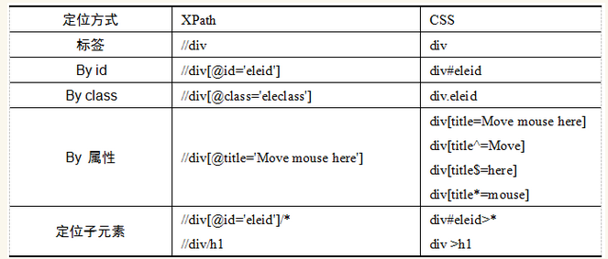
XPath与CSS的类似功能的对比

Slide 30
遍历表格
WebElement element = driver.findElement(By.id("table1"));
List<WebElement> rows = element.findElements(By.tagName("tr"));
for(WebElement row : rows){
List<WebElement> cols = row.findElements(By.tagName("td"));
for(WebElement col : cols){
System.out.print(col.getText()+"\t");
}
System.out.println();
问题：怎么显示第二行第一列的单元格呢？
Notes:
WebElement cell = driver.findElement(By.xpath("//table/tbody/tr[2]/td[1]"));
System.out.println(cell.getText());
注意从１开始

Slide 31
遍历表格
遍历表格的全部单元格
定位某个单元格
定位表格中的子元素

Slide 32
WebDriver Element Locator

